Slide 1
Подсистема аудита информационной системы, использующей СУБД PostgreSQL
Дипломант: Горяйнов Дмитрий Андреевич, гр. 7361 ФКТИ, АСОИУ, Компьютерная безопасность
Руководитель: к.т.н. Зорин Кирилл Михайлович

Slide 2
Цели и задачи
Цель: разработать программное решение аудита, повышающее безопасность информационной системы
Задачи
Анализ информационной безопасности, аудита информационной безопасности информационных систем и систем управления БД
Разработка и анализ архитектуры, компонентов подсистемы и средств, используемых для этого
Разработка подсистемы аудита информационной системы, использующей СУБД PostgreSQL
Составление экономического обоснования
Раздел, посвященный защите интеллектуальной собственности.

Slide 3
Информационная безопасность и аудит
Информационная безопасность — это защищенность информации и инфраструктуры, которая ее поддерживает, от преднамеренных или случайных воздействий естественного или искусственного характера, которые могут нанести ущерб владельцам или пользователям информации
Аудит — в общем случае, проверка соответствия некоторого объекта оценки определенным требованиям. В области защиты информации употребляется термин «аудит информационной безопасности»

Slide 4
Механизмы обеспечения безопасности информационных систем
Идентификация и аутентификация
Криптография и шифрование
Методы разграничение доступа
Регистрация и аудит

Slide 5
Аудит информационной безопасности
Структура процесса аудита
Получение понимания связанных рисков бизнес-требований и соответствующих мер контроля
Оценка целесообразности установленных средств управления
Оценка соответствия путем тестирования работоспособности средств управления согласно предписанию, последовательно и непрерывно
Обоснование риска целей управления, не встречаемых при помощи аналитических методов и/или консультационных альтернативных источников

Slide 6
Виды аудита информационной безопасности
Виды аудита
Активный
Экспертный
На соответствие стандартам
Пассивный
Внешний
Внутренний

Slide 7
Этапность работ по аудиту
Инициирование процедуры аудита
Сбор информации аудита
Анализ данных аудита
Выработка рекомендаций
Подготовка аудиторского отчета

Slide 8
Информационная безопасность в СУБД
Общие подходы к вопросу обеспечения безопасности данных в СУБД
Избирательный
Обязательный

Slide 9
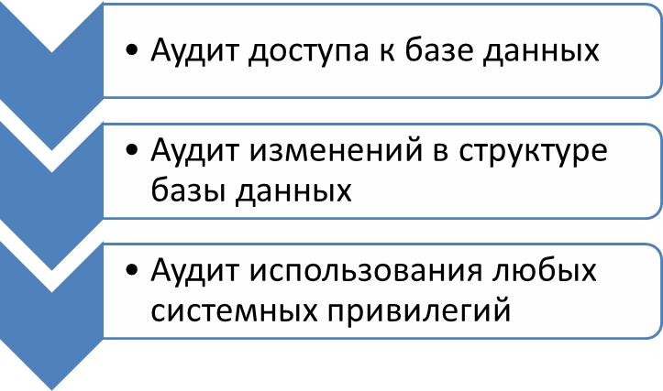
Аудит систем управления базами данных
Задачи аудита

Slide 10
Аудит различных систем управления базами данных
Существует возможность использовать стандартные средства аудита таких СУБД как: Oracle, MS SQL Server, т.д.
Также есть несколько вариантов решения задач аудита:
CT (Change Tracking)
CDC (Change Data Capture)
SQL Server Audit

Slide 11
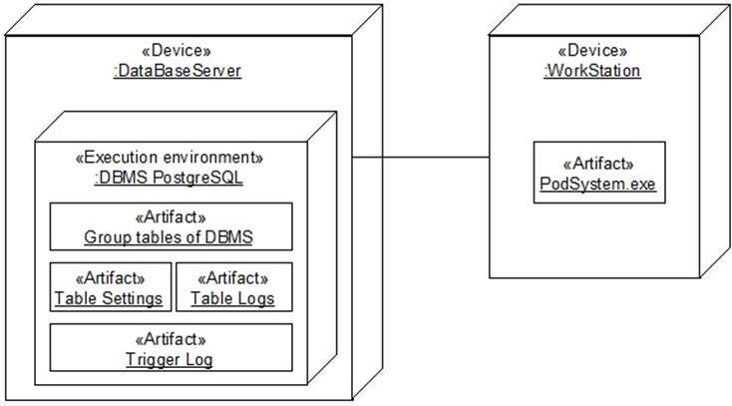
Разработка подсистемы аудита системы управления базой данных
Диаграмма развертывания

Slide 12
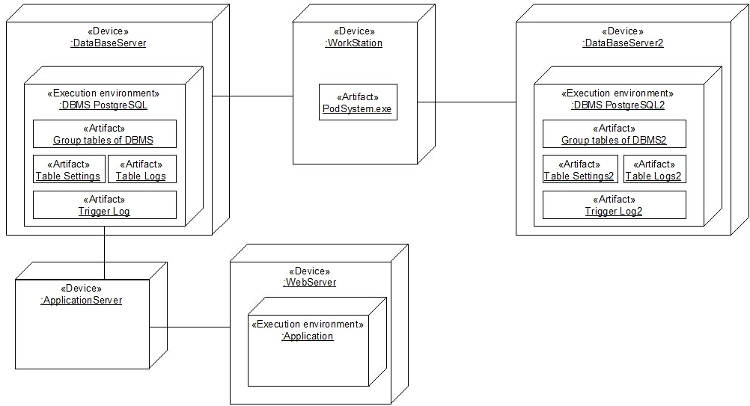
Разработка подсистемы аудита системы управления базой данных
Возможное расширение функциональности подсистемы

Slide 13
Структура подсистемы
Используемые таблицы в базе данных
Используемые SQL-запросы (наиболее важные)
1) SELECT attname FROM pg_attribute, pg_type WHERE typname = 'jilci' AND attrelid = typrelid AND attname NOT IN ('cmin', 'cmax', 'ctid', 'oid', 'tableoid', 'xmin', 'xmax')
2) SELECT tablename FROM pg_tables WHERE tablename NOT LIKE 'pg\\_%' AND tablename NOT LIKE 'sql\\_%' AND tablename NOT LIKE 'logs' AND tablename NOT LIKE 'settings'
3) SELECT description from pg_description join pg_class on pg_description.objoid = pg_class.oid where relname = 'jilci' and objsubid = 5
4) COMMENT ON COLUMN jilci.num IS 'Номер квартиры';
5) DROP FUNCTION add_to_log_jilci () CASCADE
6) CREATE TRIGGER log AFTER INSERT OR UPDATE OR DELETE ON jilci FOR EACH ROW EXECUTE PROCEDURE add_to_log_jilci ();
Таблица logs | Таблица settings
text | table_name
added
username | pole_name
tablename

Slide 14
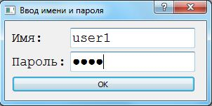
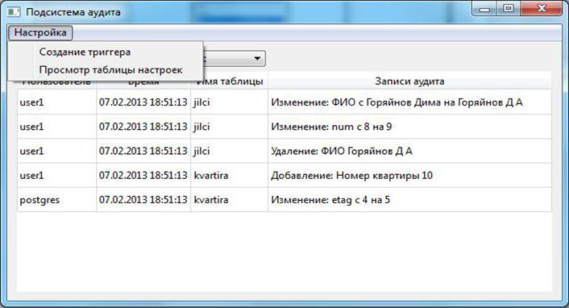
Подсистема аудита
Запрос имени и пароля
Меню главного окна

Slide 15
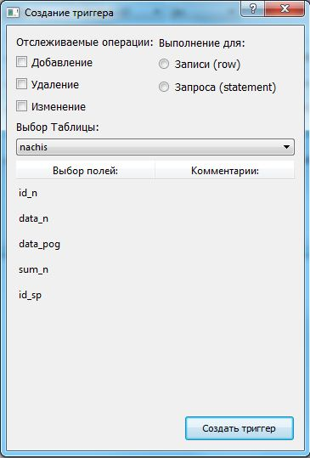
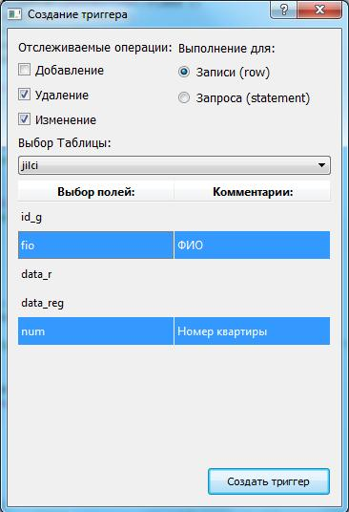
Подсистема аудита
Создание и генерация триггера

Slide 16
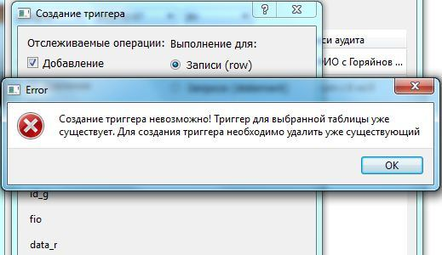
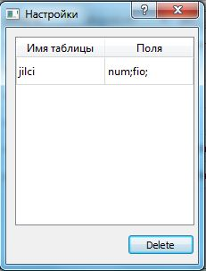
Подсистема аудита
Проверка на существование
Окно настроек

Slide 17
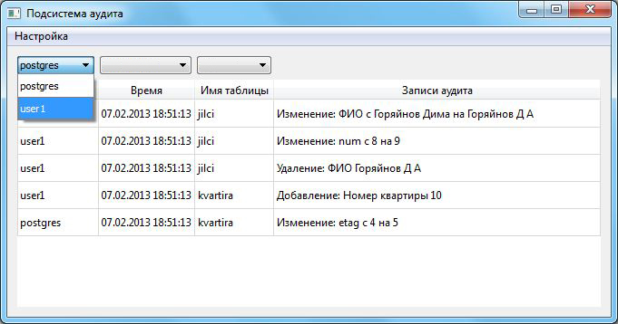
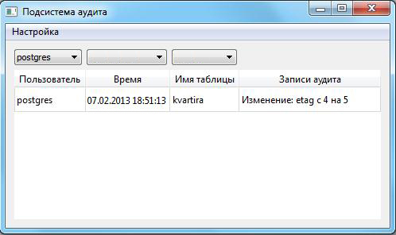
Подсистема аудита
Фильтры главное окна

Slide 18
Экономическая оценка
Трудоемкость составляет 92 чел/дни
Себестоимость НТПр составляет 213685 руб
Уровень качества составляет 1,55
Основным преимуществом данного НТПр является эффективное выявление причин, способствующих повышению защищенности информации

Slide 19
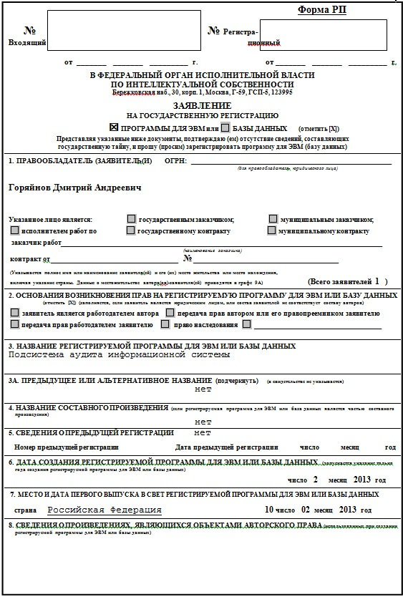
Защита интеллектуальной собственности
Комплект документов
для получения патента;
Лицензионный договор

Slide 20
Выводы:
проведен детальный анализ информационной безопасности и аудита информационных систем
разработаны и подробно описаны архитектура, компоненты разработанной подсистемы аудита и используемые для этого средства;
разработка подсистемы осуществлена при помощи СУБД PostgreSQL, с помощью SQL запросов, которые были описаны, и инструментария QT
Проведение аудита при помощи дипломного проекта осуществляется должным образом, что в свою очередь поможет повысить информационную безопасность любой рассматриваемой системы и базы данных в этой системе.

Slide 21
Подсистема аудита информационной системы, использующей СУБД PostgreSQL
Дипломант: Горяйнов Дмитрий Андреевич, гр. 7361 ФКТИ, АСОИУ, Компьютерная безопасность
Руководитель: к.т.н. Зорин Кирилл Михайлович

